Slide 1
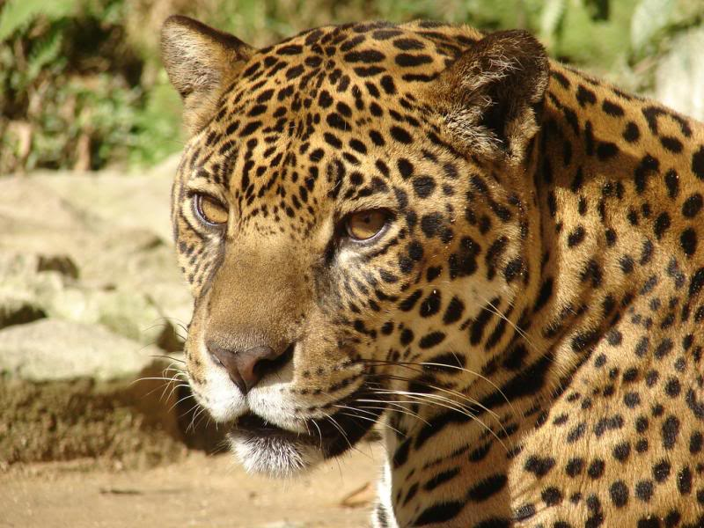
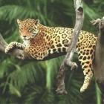
jaguar
Een goede klimmer
HET ZELFDE ALS EEN LUIPAARD
Wat denk jij

Slide 2
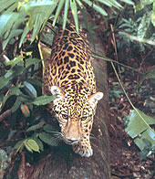
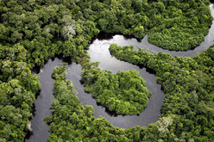
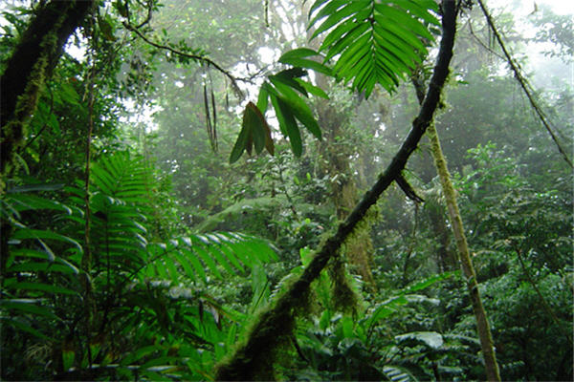
Leefomgeving
De jaguar leeft in Zuid-Amerika. Hij is nu ook gesignaleerd in het zuiden van de Verenigde Staten en Pantagonie in Zuid-Amerika.

Slide 3
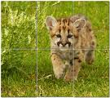
Voorplanting
De moeder houdt ongeveer 3 a 4 maanden de jongen in de buik dan worden ze geboren. Het vrouwtje maakt ongeveer 4 welpjes. De kleine jaguars zijn blind als ze geboren worden. Ze wegen dan ook maar ongeveer 900 gram.

Slide 4
bijzonderheden
Echt bijzonderheden heeft hij niet
Maar hij is een zeer goede klimmer

